Slide 1
Red Transfronteriza de biomasa
www.redtransfronterizabiomasa.com
Dirigida a viticultores, agricultores, propietarios de terrenos, empresas relacionadas con la recogida y tratamiento de biomasa, fabricantes de maquinaria agroforestal, empresas de tecnologías energéticas, asociaciones, centros de investigación, Administración y otros agentes implicados en la cadena de valor de la biomasa.

Slide 2
Ya somos 120 usuarios de 80 entidades diferentes de Galicia y Norte de Portugal
48 % empresas y profesionales
22 % centros de investigación
16 % asociaciones y fundaciones
14 % administración
Miembros
www.redtransfronterizabiomasa.com

Slide 3
Eres socio? Sácale partido!!
Cubre tu perfil y ofrécete como socio para proyectos
Ofrece tus capacidades y resultados de I+D+i
Quieres buscar un socio para tu consorcio?
Dale solución a tu demanda tecnológica
Encuentra fuentes de financiación para tus proyectos
Necesitas apoyo para darle forma y presentar tu propuesta?
Tu puerta única
www.redtransfronterizabiomasa.com

Slide 4
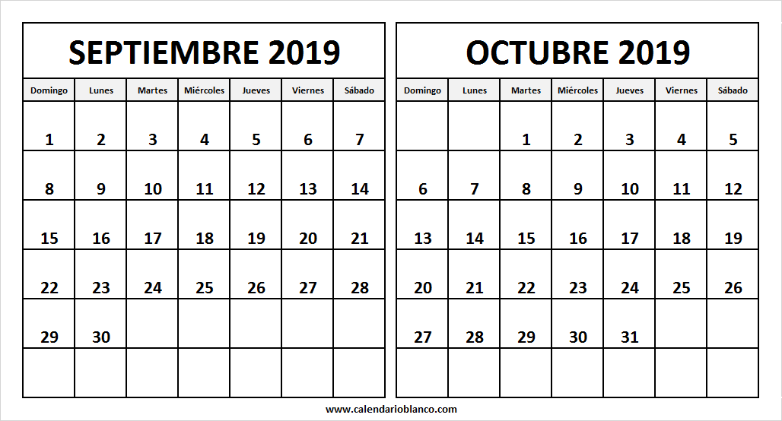
Próximos eventos de la red
Jornada técnica Biomasa-AP
14 de junio/junho de 2019
Forum Rodrigues Sampaio – Esposende
Organizan:
Cursos de Formación
Presenciales
On-line

Slide 5
DIRIGIDO A estudiantes, técnicos, profesionales y a cualquier persona que quiera adquirir los conocimientos necesarios para poder trabajar en un ámbito profesional con futuro, como es el de la biomasa.

Slide 6
ESTRUCTURA
Tres módulos: económico, técnico y medioambiental.
Jornadas de mañana contenidos de carácter teórico
Jornadas de tarde casos prácticos y visitas guiadas a instalaciones de biomasa.
DURACIÓN
Carga teórico-práctica de 24 horas divididas
en 3 módulos de 8 horas
INSCRIPCIÓN
E-mail a biomasap@feuga.es indicando:
1. Nombre completo
2. Organización
3. Datos de contacto
4. A qué módulos deseas asistir
5. Si deseas asistir a las visitas guiadas.
Las solicitudes para las visitas guiadas son aceptadas por orden de llegada hasta que el aforo esté completo.
PRECIO
El curso de Biomasa-AP es gratuito.

Slide 7
Curso on-line
Fecha prevista: Septiembre-Octubre de 2019
Inscripción
E-mail a biomasap@feuga.es indicando:
1. Nombre completo
2. Organización
3. Datos de contacto
4. Que módulos deseas realizar

Slide 8
Gracias por su atención
Biomasa-AP
info@biomasa-ap.com
www.biomasa-ap.com

